Slide 1
Aliasing, Instabilidade Não-Linear
e Ondas Espúrias em Advecção Numérica
MET-576-4 | Fontes de Erros nos Modelos de Previsões Numéricas
Slides 7–12: Discretização da Dinâmica
N = 64
Pontos na grade
λ = 5·Δx
Comprimento de onda
CFL = 0.4
Número de Courant
RK4
Esquema temporal
Notes:
Slide de título. O programa demonstra aliasing, instabilidade não-linear e ondas espúrias em advecção numérica 1D. N=64 pontos na grade, λ=5·Δx, CFL=0.4, integração RK4.

Slide 2
Visão Geral do Programa
O que é?
5 Módulos de Visualização
Ferramenta didática de visualização científica que demonstra em 5 painéis os principais erros numéricos ao discretizar equações de advecção em modelos de previsão do tempo.
1
Sinal na grade — Critério de Nyquist
2
Aliasing não-linear — Fold-back de energia
Dependências
numpy
matplotlib
3
Ondas espúrias — Experimento de Iga (2005)
Saída
4
Espectro de energia — Bump espúrio
aliasing_adveccao_numerica.png
Figura com 5 painéis interativos
5
Relação de dispersão numérica
Parâmetros Ajustáveis
N (pontos na grade) e K_MULT (λ/Δx) no main()
MET-576-4 | aliasing_adveccao_numerica.py
Notes:
Visão geral do programa: ferramenta de visualização didática com 5 painéis. Dependências: numpy e matplotlib. Parâmetros N e K_MULT podem ser modificados no main().

Slide 3
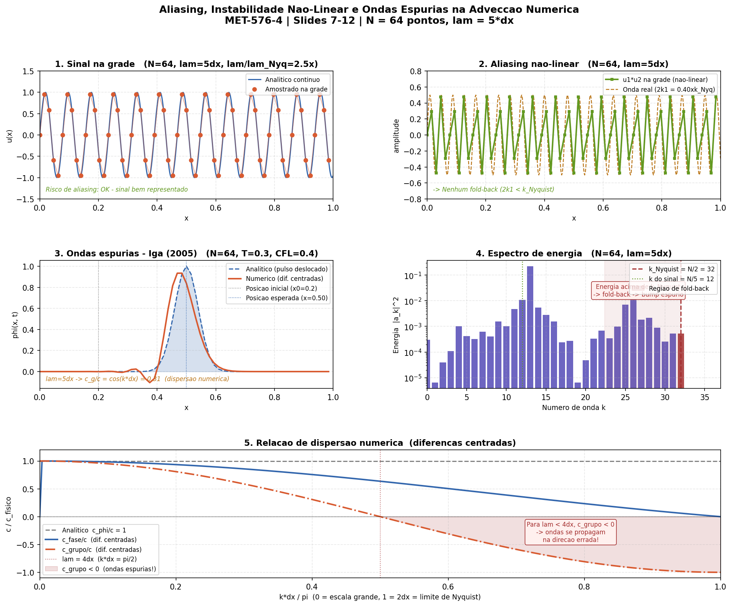
Resultados: Visão Geral dos 5 Painéis
N = 64 pontos | λ = 5·Δx | CFL = 0.4 | Integração RK4
Notes:
Figura completa com os 5 painéis gerados pelo script Python. Parâmetros: N=64, K_MULT=5, CFL=0.4, integração Runge-Kutta de 4ª ordem.

Slide 4
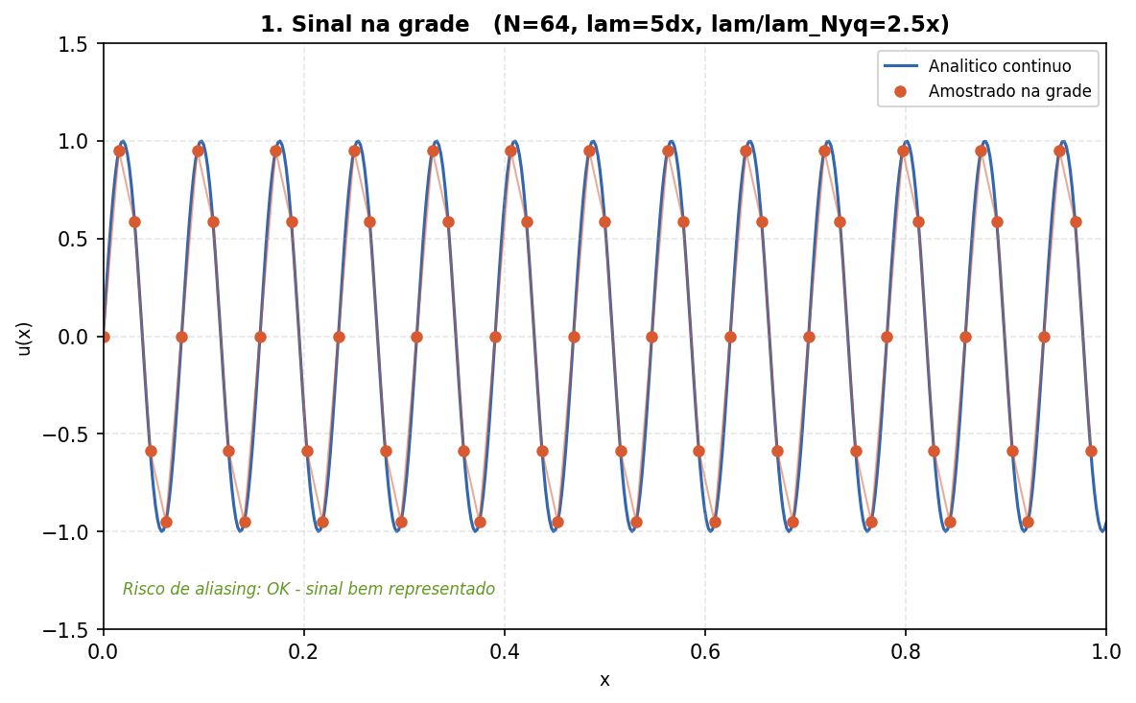
01
Sinal na Grade — Critério de Nyquist
Critério de Nyquist
Pontos-Chave
Compara sinal analítico contínuo com versão amostrada na grade discreta
O critério de Nyquist exige λ ≥ 2·Δx (mínimo 2 pontos por comprimento de onda)
Para λ = 5·Δx o risco de aliasing é ALTO — próximo ao limite de Nyquist
Parâmetro nyquist_ratio = k_mult / 2.0 quantifica a proximidade do limite
λ ≥ 2·Δx
MET-576-4 | Painel 01 | N = 64, λ = 5·Δx
Notes:
Critério de Nyquist: para amostrar corretamente um sinal, a grade precisa de pelo menos 2 pontos por comprimento de onda.

Slide 5
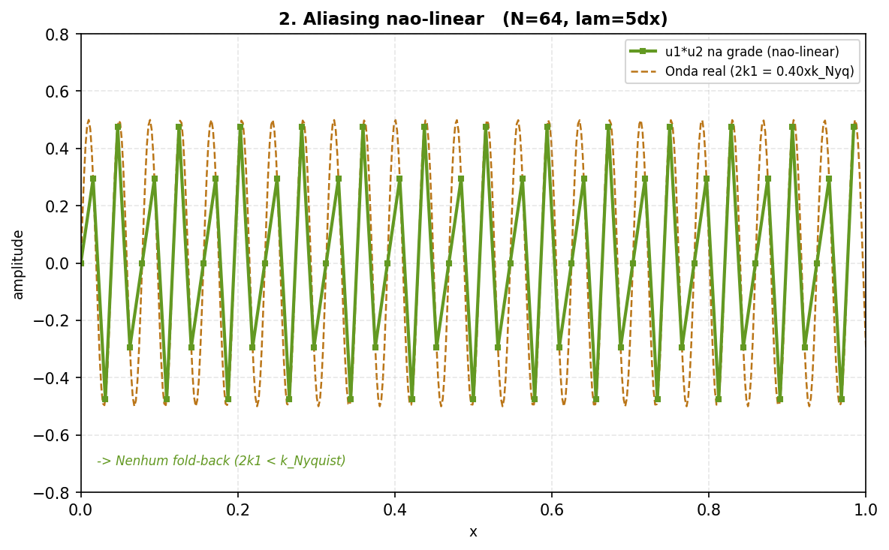
02
Aliasing Não-Linear — Fold-back de Energia
Fold-back
Pontos-Chave
Simula interação entre dois modos via termo não-linear u·∂u/∂x
Produto u₁·u₂ = sin(k)·cos(k) = ½·sin(2k) gera energia em 2k₁
Se 2k₁ > k_Nyquist = π/Δx, a energia 'dobra de volta' para escalas menores
Fold-back ativo quando λ = 5·Δx: energia espúria aparece na grade
k_alias = 2k₁ − k_Nyquist
MET-576-4 | Painel 02 | N = 64, λ = 5·Δx
Notes:
Aliasing não-linear: o termo quadrático da equação de advecção gera energia em números de onda que podem ultrapassar o limite de Nyquist.

Slide 6
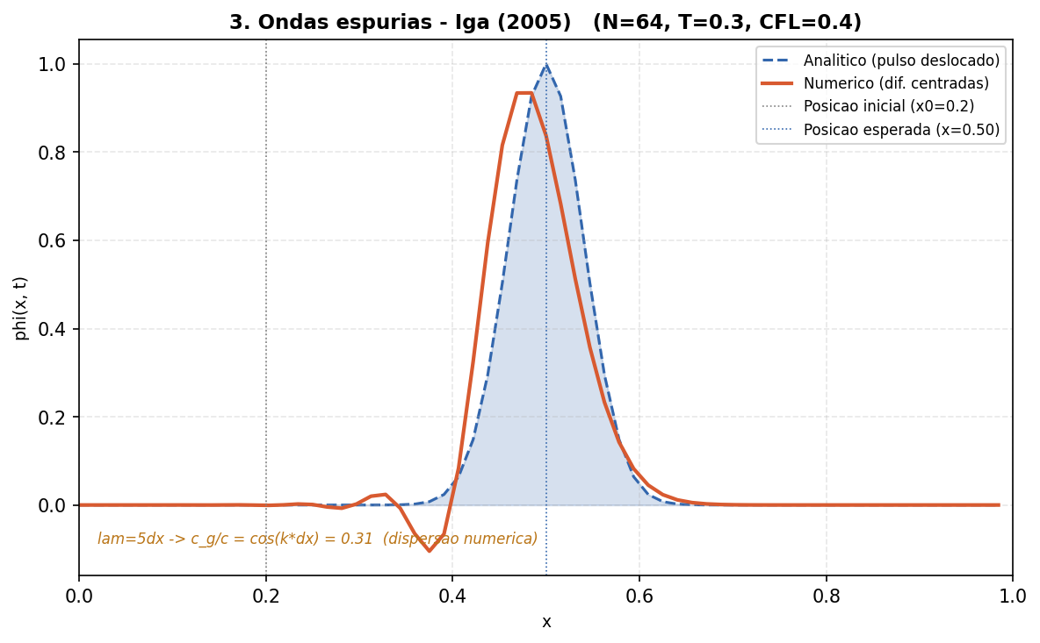
03
Ondas Espúrias — Experimento de Iga (2005)
Iga (2005)
Pontos-Chave
Pulso gaussiano advectado com diferenças finitas centradas (2ª ordem) + RK4
Solução numérica gera ondas espúrias propagando-se na direção oposta ao vento
Velocidade de grupo numérica: c_g/c = cos(k·Δx) < 0 para λ < 4·Δx
Experimento reproduz os slides 9–12 com CFL = 0.4 e T = 0.3
c_g/c = cos(k·Δx)
MET-576-4 | Painel 03 | N = 64, λ = 5·Δx
Notes:
Iga (2005): ondas espúrias surgem porque pequenas escalas têm velocidade de grupo numérica negativa nas diferenças centradas.

Slide 7
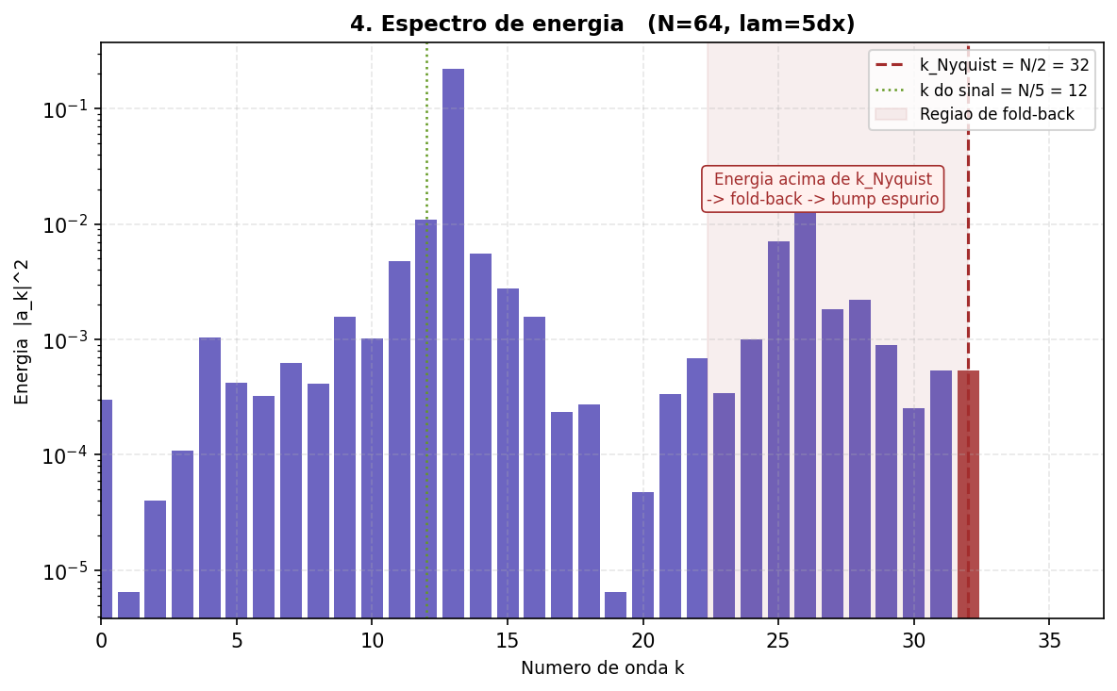
04
Espectro de Energia — Bump Espúrio
Bump espúrio
Pontos-Chave
Espectro de energia via DFT (Transformada Discreta de Fourier) do sinal composto
Energia acima de k_Nyquist = N/2 não desaparece — é redobrada (fold-back)
Cria um 'bump' espúrio nas escalas 2Δx–4Δx (observado em ERA5 vs simulações)
Escala logarítmica revela o acúmulo de energia perto do limite de Nyquist
k_Nyquist = N/2 = 32
MET-576-4 | Painel 04 | N = 64, λ = 5·Δx
Notes:
Espectro: o bump espúrio é um acúmulo de energia artificial nas pequenas escalas, visível em comparações ERA5 vs simulações de modelos de alta resolução.

Slide 8
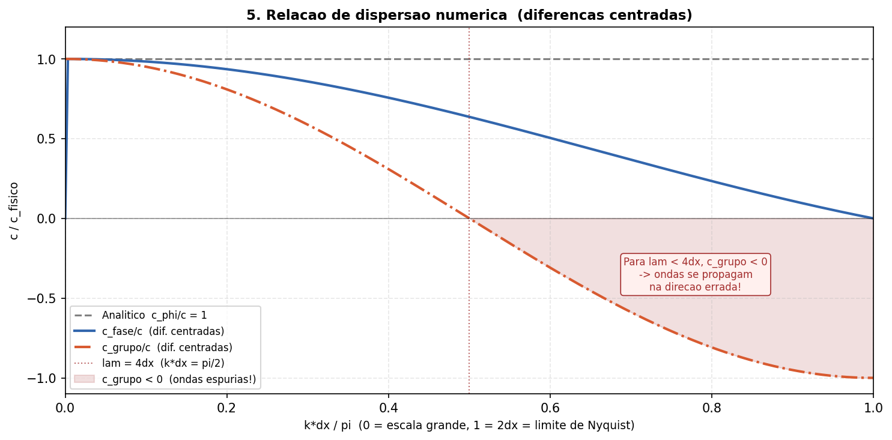
05
Relação de Dispersão Numérica
Dispersão numérica
Pontos-Chave
Velocidade de fase numérica: c_φ/c = sin(k·Δx) / (k·Δx) — sempre positiva mas subestimada
Velocidade de grupo numérica: c_g/c = cos(k·Δx) — torna-se NEGATIVA para λ < 4·Δx
Região vermelha (kΔx > π/2) = ondas propagam na direção errada (ondas espúrias!)
No limite de Nyquist (kΔx = π), c_g/c = −1: onda retrocede à velocidade máxima
c_g/c = cos(k·Δx) < 0 para λ < 4Δx
MET-576-4 | Painel 05 | N = 64, λ = 5·Δx
Notes:
Relação de dispersão: a diferença centrada introduz erro de fase para escalas curtas, e velocidade de grupo negativa para λ < 4Δx.

Slide 9
Experimentos Sugeridos
Slide 9
Slide 10
Grade Grossa vs Fina
Efeito de Δz — Iga (2005)
N=32, K=3 → N=256, K=3
N=64, K=2 → N=64, K=8
Grade grossa reproduz ondas espúrias grandes. Grade fina reduz o artefato.
λ = 2·Δx gera aliasing crítico. λ = 8·Δx elimina as ondas espúrias.
Slide 13
Slide 17
Aliasing Severo
Espectros ERA5 vs Simulações
N=32, K=2
N=64, K=4 → N=128, K=4
Produto não-linear: 2k + 2k > k_Nyquist → fold-back ativo.
Bump espúrio no espectro. Aumentar N reduz o artefato.
Altere N e K_MULT no main() para reproduzir cada cenário
Notes:
Experimentos sugeridos para reproduzir os cenários dos slides. Modifique N e K_MULT no main() do script Python.

Slide 10
Conclusões
1
O critério de Nyquist (λ ≥ 2·Δx) é condição necessária mas não suficiente para representação sem aliasing.
2
Termos não-lineares geram energia em harmônicos superiores que ultrapassam k_Nyquist e sofrem fold-back, contaminando a solução.
3
Diferenças finitas centradas introduzem erros de dispersão: ondas com λ < 4·Δx propagam-se na direção oposta ao vento físico.
4
O bump espúrio no espectro de energia é a assinatura observacional desses erros — visível em comparações ERA5 vs simulações.
5
Aumentar a resolução (N maior) atenua mas não elimina os erros; esquemas de maior ordem ou filtros numéricos são necessários.
MET-576-4 | Fontes de Erros nos Modelos de Previsões Numéricas
Notes:
Conclusões: 5 pontos principais sobre aliasing, erros não-lineares, ondas espúrias, bump espúrio e soluções práticas.

